Slide 1
2D 게임 프로그래밍 2차 발표
2022180008 김유민

Slide 2
목차
프로그램 진행 상황
-개발 계획 대비 현재 진행 상황
- Githhub commits 통계 페이지
프로그램 계획 수정
프로그램 데모 실행

Slide 3
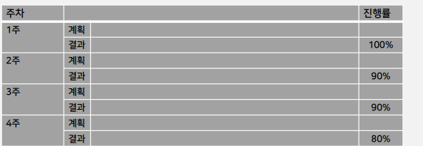
프로그램 진행 상황 -개발 계획 대비 현재 진행 상황
리소스 수집, 맵 구현
100%
리소스 수집, 맵 구현 완료
이동, 충돌처리
50%
이동 처리, 충돌 처리 x
기타 부가적 설정 작업
50%
코드 리펙토링
코드 리펙토링
0%
x

Slide 4
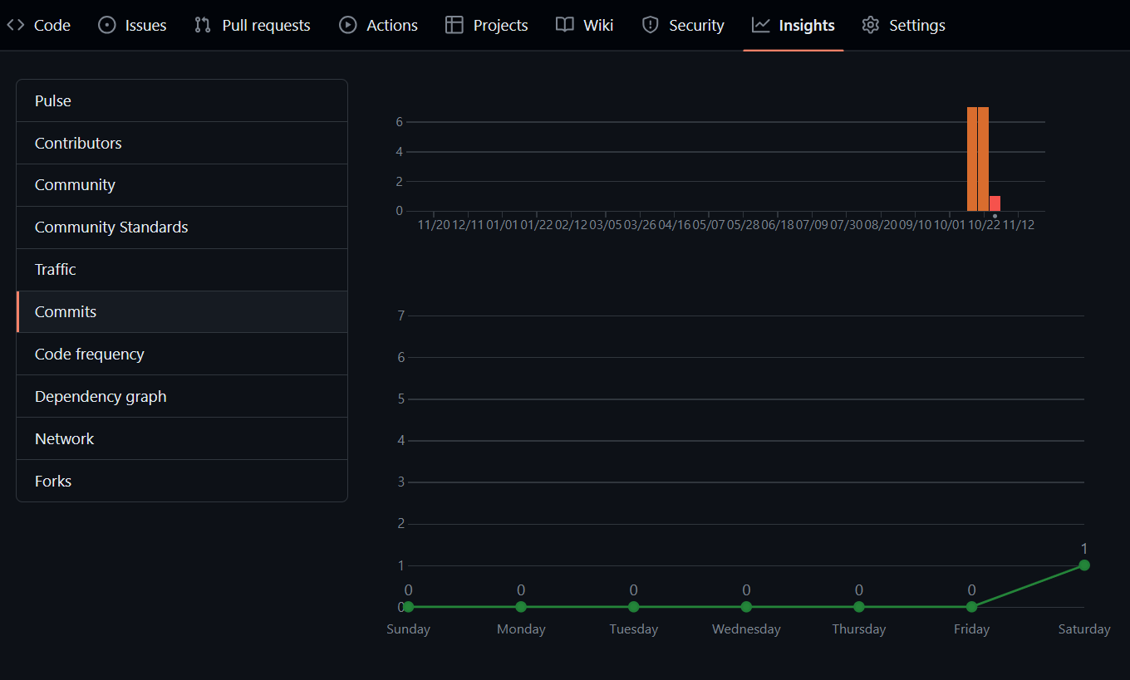
프로그램 진행 상황 - Githhub commits 통계 페이지

Slide 5
프로그램 계획 수정
월 | 화 | 수 | 목 | 금 | 토 | 일
16
17
18
19
20
21
22
10월
리소스 수집, 맵 구헌
23
24
25
26
27
28
29
11월
이동, 처리
12월
30
31
1
2
3
4
5
코드 리펙토링
6
7
8
9
10
11
12
13
14
15
16
17
18
19
장애물 충돌 처리
20
21
22
23
24
25
26
스크롤
27
28
29
30
1
2
3
코드 리펙토링
4
5
6
7
8
9
10
마무리

Slide 6
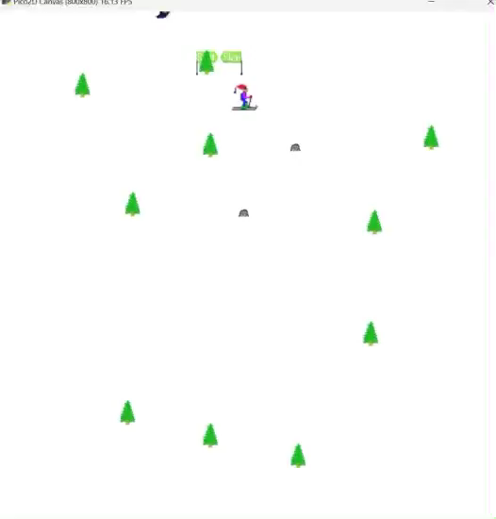
프로그램 데모 실행

